Slide 1




Merry tree,
Marry me
第18組 李月馨、林冠穎
第21組 邱采嫻、歐家怡

Slide 2


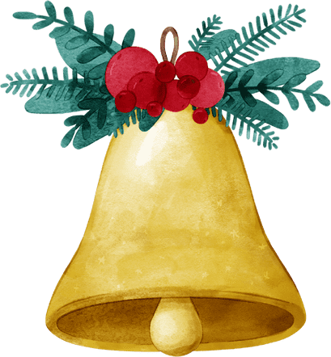

目錄
  專題說明
  電路圖
  各項功能介紹
  成品圖
  成果展示影片

Slide 3
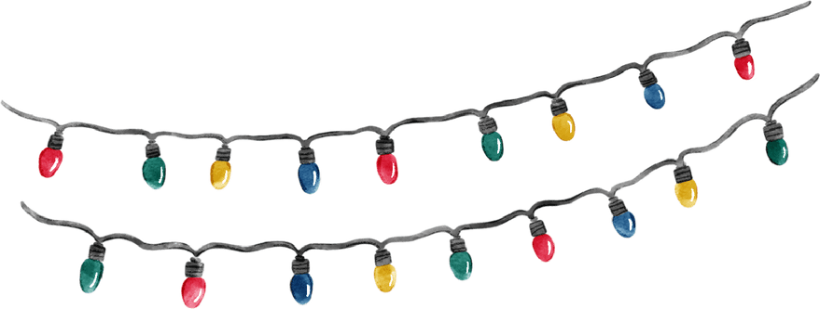
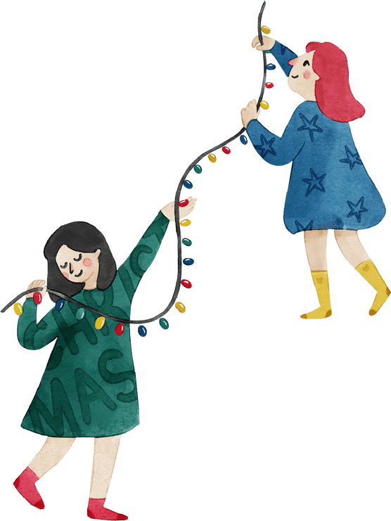

專題說明
根據網路上的大二聖誕節魔咒我們想出了此次專題的主題。程式碼部分做出戀愛匹配、抽籤、下雪以及測驗四種功能。整體成果部分中央會放置一棵聖誕樹，並用透明板將它包圍，類似水晶球的感覺、聖誕樹旁放置下雪功能，用OLED顯示目前模式，以及伺服馬達控制抽籤等等。

Slide 4

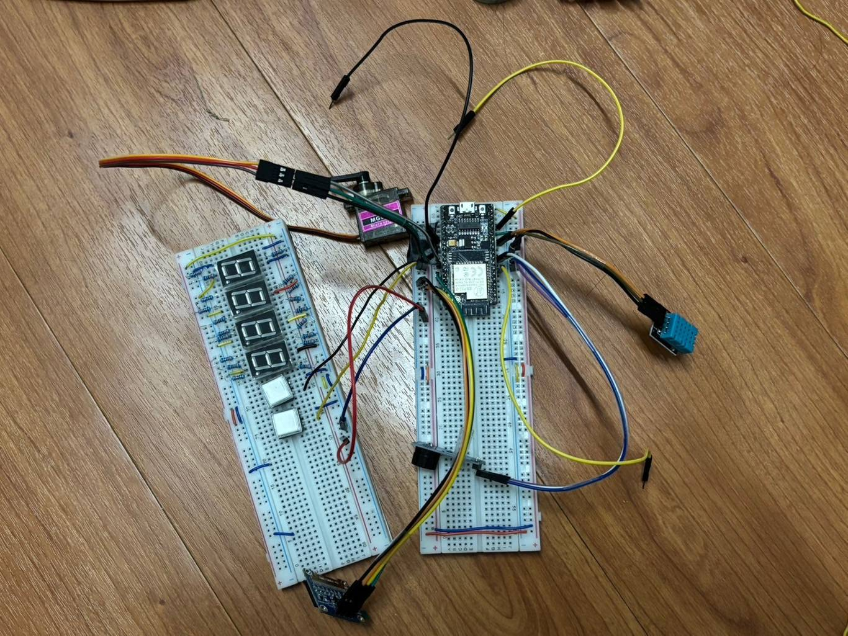
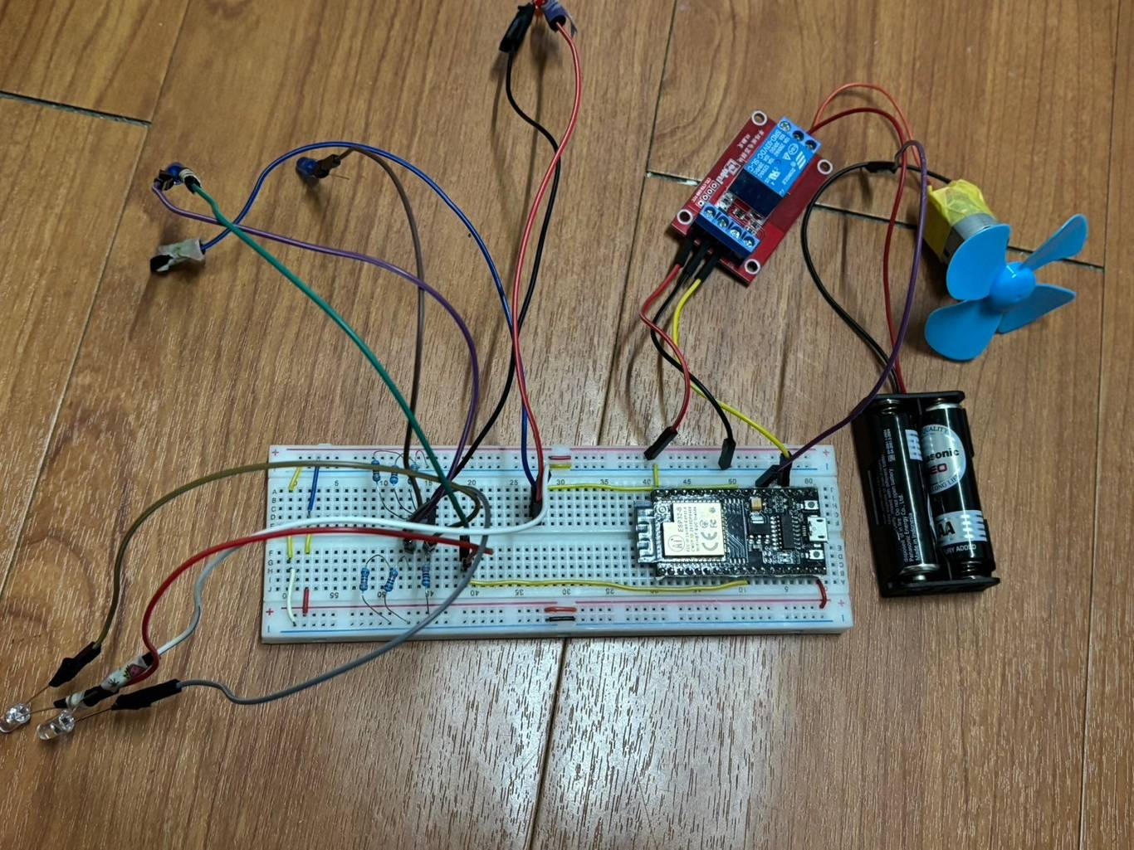
電路圖

Slide 5
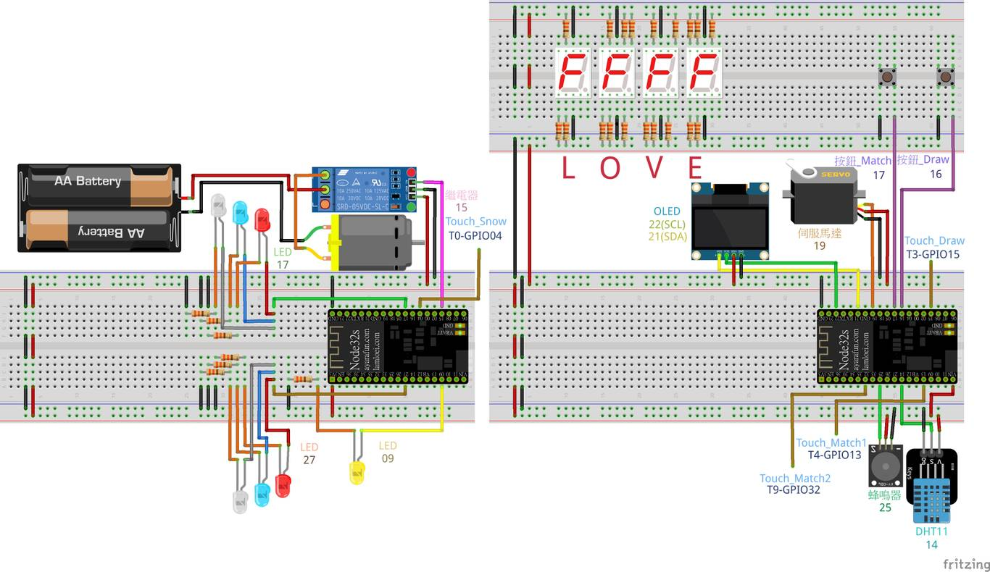
電路圖

Slide 6

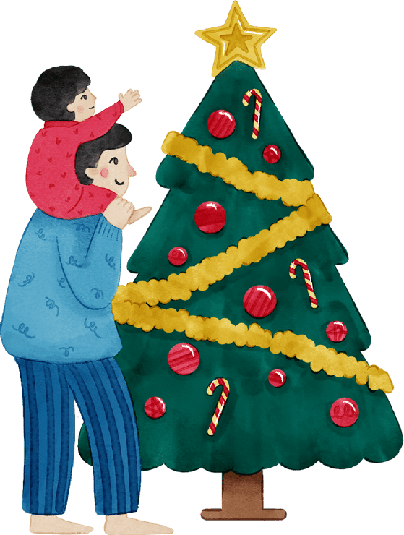
各項功能說明
初始狀態
背景音樂: Joy To The World
OLED顯示: 現在溫度及濕度
測驗: 共五小題，序列埠監控視窗作答
LED: 兩組交替閃爍，星星的燈常駐閃爍
七段顯示器: 一直出現LOVE

Slide 7
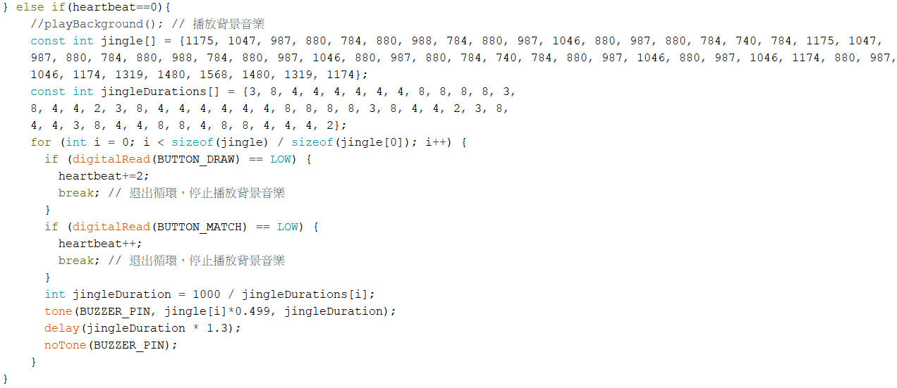


初始狀態 - 背景音樂

Slide 8
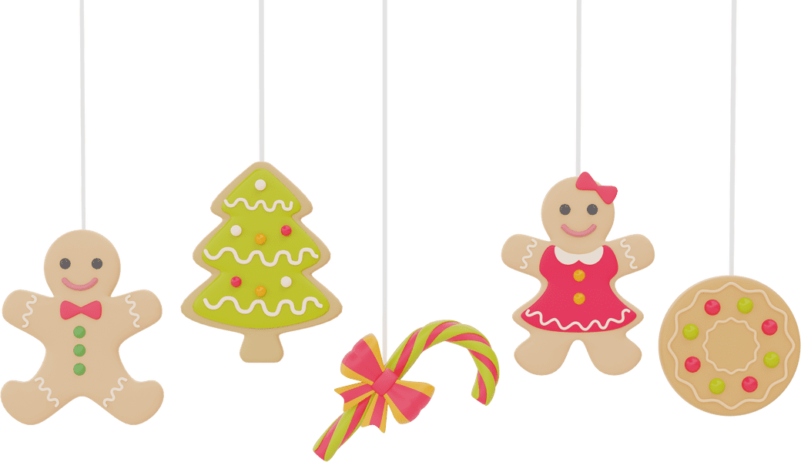
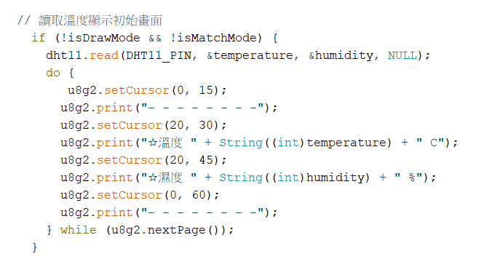
初始狀態 - OLED

Slide 9
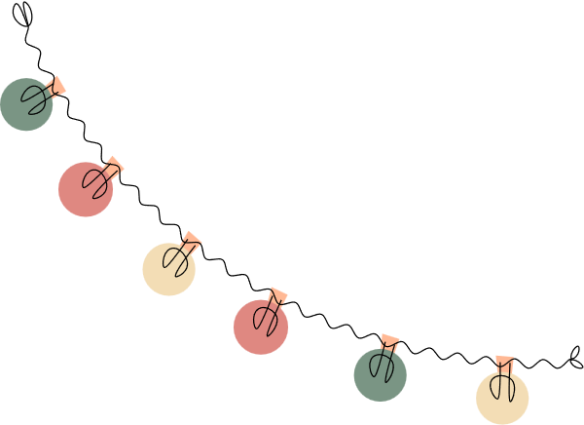
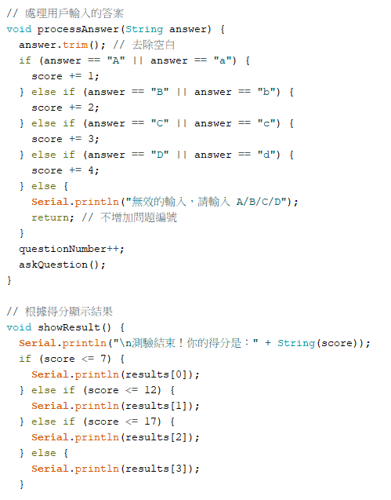
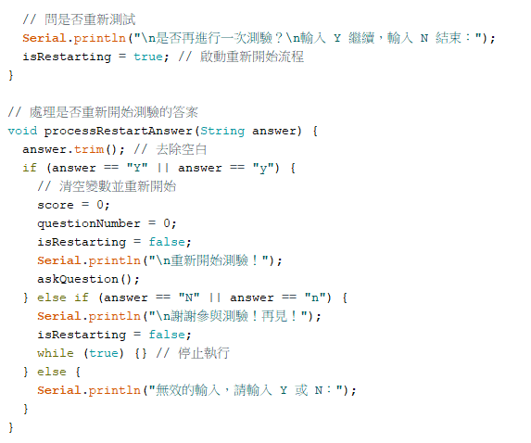
初始狀態-測驗

Slide 10
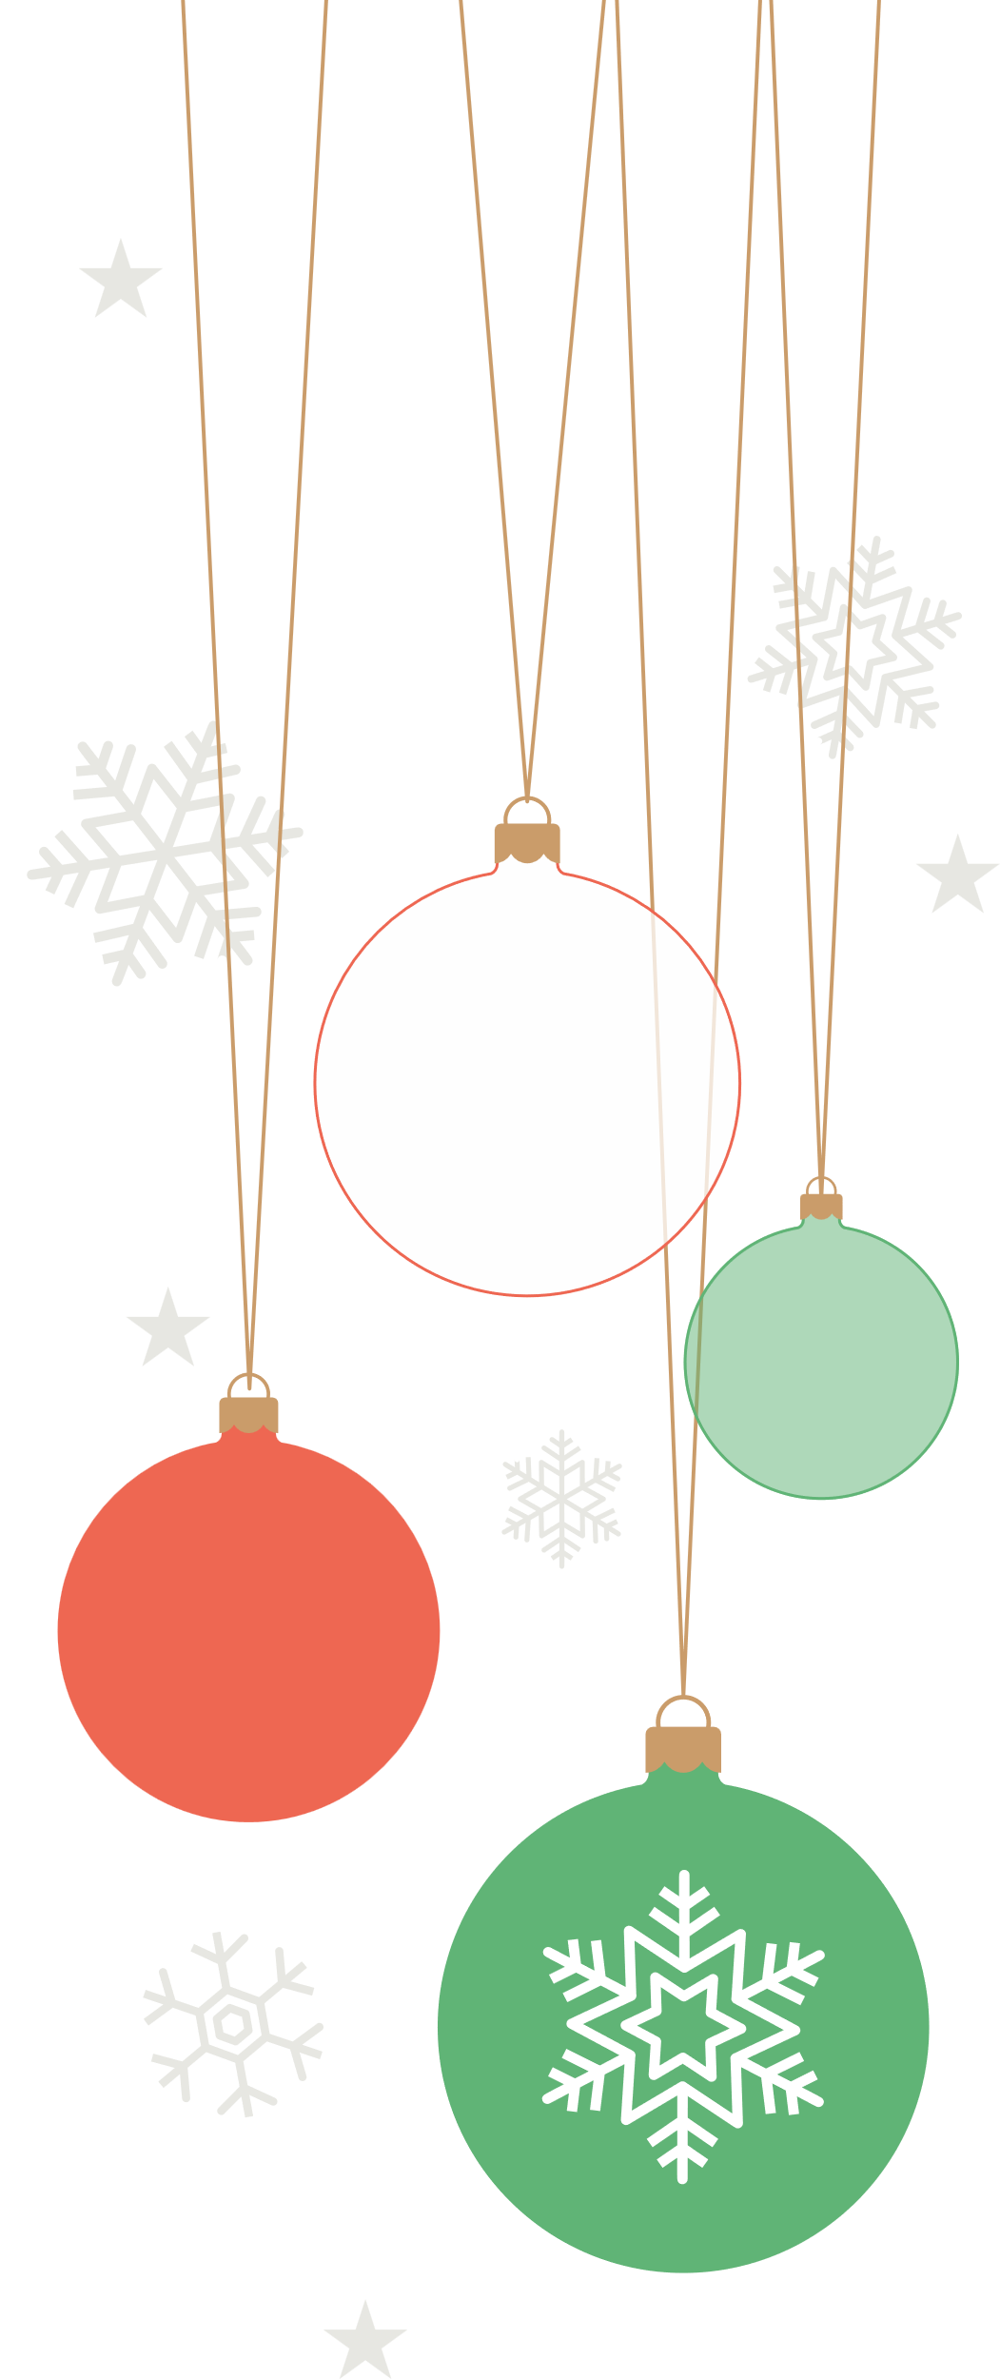
各項功能說明
戀愛匹配
背景音樂: 心跳聲
OLED顯示: 匹配中加圖片、匹配結果
互動方式: 測試前須透過按鈕切換到此模式，測試者需一人拿一個聖誕樹前的愛心，等待匹配結果出現，放開等到OLED顯示匹配中可再次測試

Slide 11
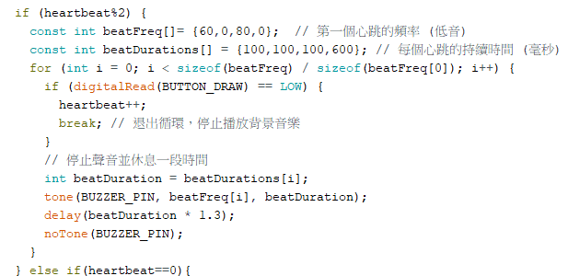

戀愛匹配 - 背景音樂

Slide 12

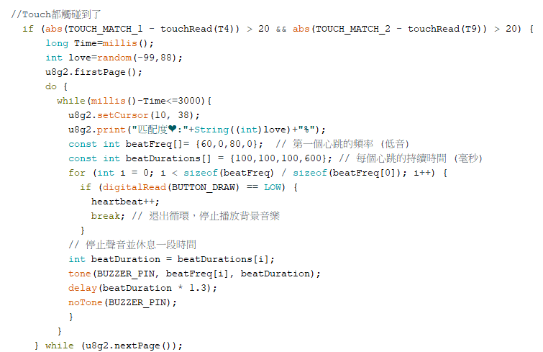
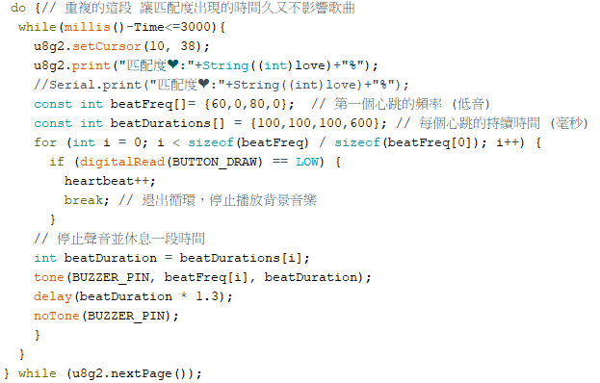
戀愛匹配

Slide 13

各項功能說明
抽籤
背景音樂: 豆豆先生
OLED顯示: 抽籤中及圖片
互動方式: 測試前須透過按鈕切換到此模式，接著觸摸聖誕樹下的圓形，直到籤掉出來

Slide 14

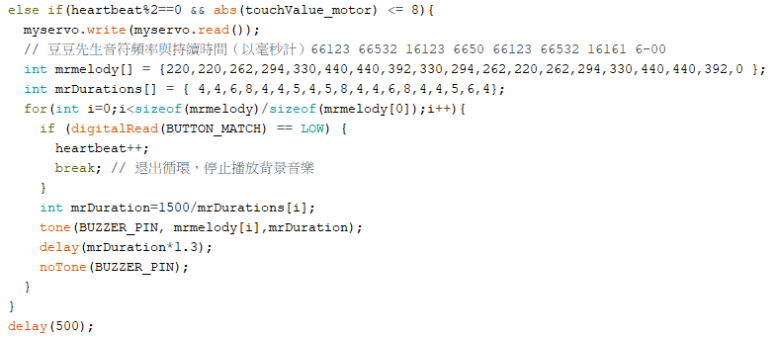
抽籤 - 背景音樂

Slide 15

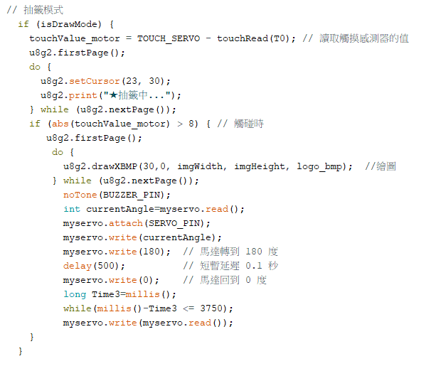

抽籤

Slide 16
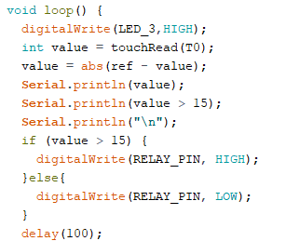
各項功能說明
下雪
按下聖誕樹後方的觸控部分，控制繼電器和風扇，讓雪花飛出來

Slide 17

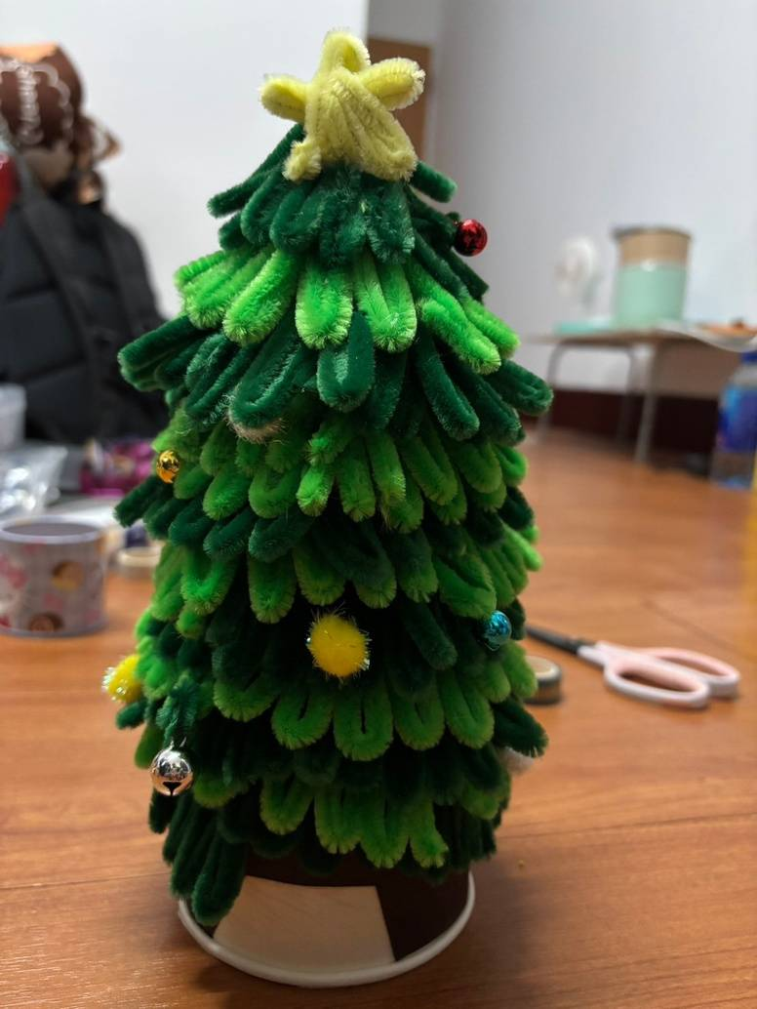
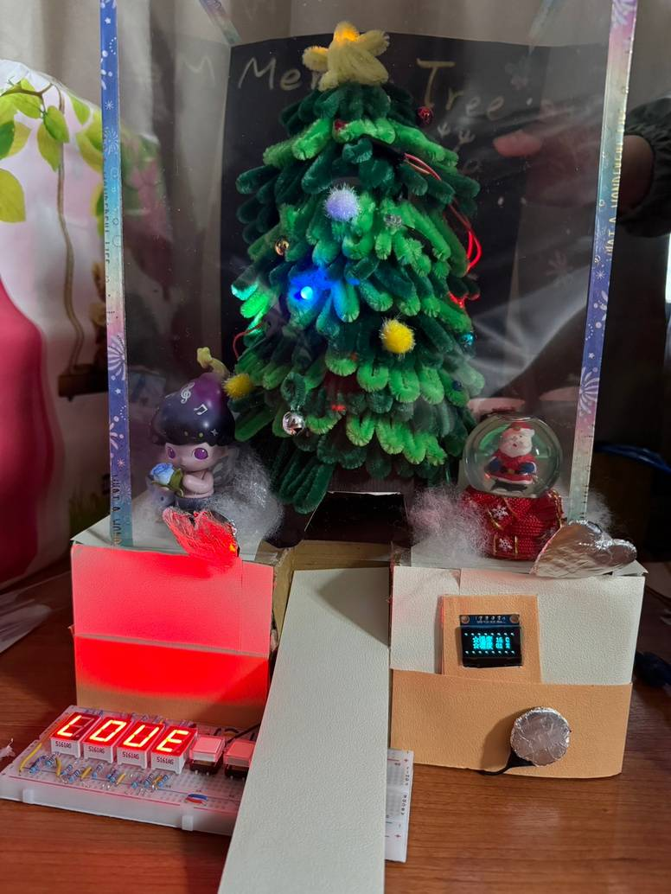
成果圖片

Slide 18
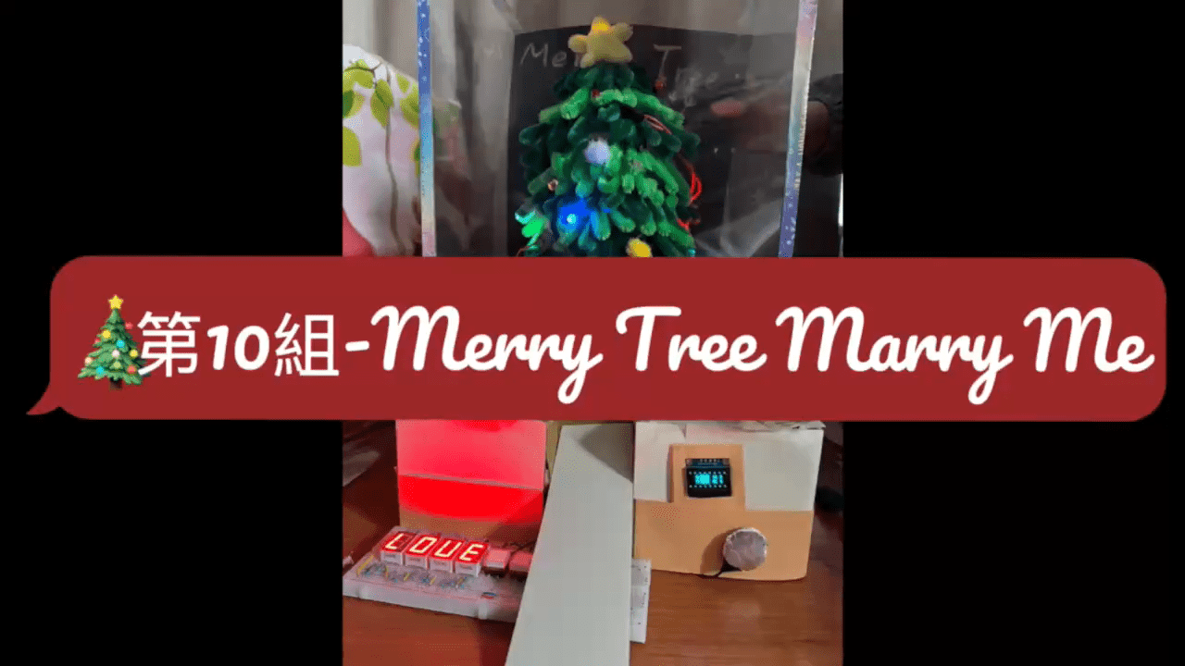
成果展示影片
youtube連結:https://youtu.be/tX0Dwd4_uZA

